Slide 1
Тема: «Клиническая фармакология антиангинальных средств»
Преподаватель: Брюханова И.Я.

Slide 2
КЛИНИЧЕСКАЯ ФАРМАКОЛОГИЯ АНТИАНГИНАЛЬНЫХ СРЕДСТВ

Slide 3
Антиангинальные лекарственные средства (ЛС) предназначены для лечения различных форм ишемической болезни сердца (ИБС).

Slide 4
План лекции:
ИБС. Понятие. Причины
Пути фармакологической коррекции ишемии миокарда
Антиангинальные лекарственные средства
Классификация антиангинальных лекарственных средств
Клинико-фармакологическая характеристика нитратов
Обучение пациента, принимающего нитроглицерин
Клинико-фармакологическая характеристика β-адреноблокаторов
Клинико-фармакологическая характеристика блокаторов кальциевых каналов
Вспомогательная группа лекарственных средств для лечения ИБС
Критерии оценки эффективности и безопасности применения антиангинальных лекарственных средств

Slide 5
ИБС – это острое или хроническое несоответствие между потребностью миокарда в кислороде и уровнем его доставки по коронарным сосудам. Основные формы ИБС: стенокардия, инфаркт миокарда.

Slide 6
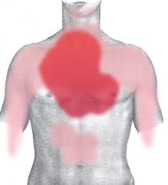
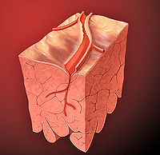

Slide 7
Основная причина ИБС – это атеросклероз коронарных артерий, который выявляется у 80-97% больных, кроме того, отмечается спазм крупных коронарных артерий (как атеросклеротически измененных, так и внешне интактных).

Slide 8
Классификация ИБС:
Стенокардия: стабильная,
нестабильная
Инфаркт миокарда (ОИМ)
Постинфарктный кардиосклероз
(ПИКС)
Внезапная коронарная смерть

Slide 9
Клиническая картина
Приступообразная боль в области сердца и за грудиной, с иррадиацией – в левую половину грудной клетки, левую руку, нижнюю челюсть. Во время приступа пациент ощущает чувство страха, замирает, боясь двигаться.

Slide 10
При лечении ИБС используются базисные (основные) и вспомогательные лекарственные средства

Slide 11
Базисные лекарственные средства для лечения ИБС
Нитраты
β-адреноблокаторы
Блокаторы кальциевых каналов

Slide 12
Вспомогательные лекарственные средства для лечения ИБС
Антиагреганты (аспирин, клопидогрел)
Антикоагулянты (гепарин, эноксапарин)
Эти препараты улучшают реологические свойства крови (текучесть) и уменьшают риск тромбообразования.

Slide 13
Препараты, нормализующие липидный обмен (гиполипидемические средства), снижающие прогрессирование атеросклероза
Модуляторы метаболизма в миокарде (предуктал)

Slide 14
Клиническая фармакология нитратов

Slide 15
В настоящее время используются три группы нитратов:
1. Группа нитроглицерина 2. Группа изосорбид мононитрата 3. Группа изосорбид динитрата

Slide 16
Лекарственные средства группы нитроглицерина

Slide 17
Короткого действия:
Нитроглицерин (таблетки и капсулы сублингвальные)
Нитроглицерин (Нитроминт - аэрозоль)

Slide 18
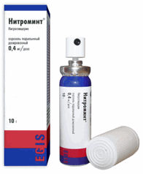
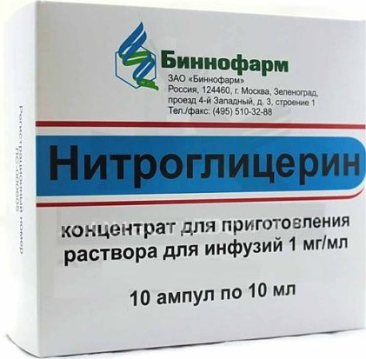

Slide 19
Продленного действия:
Тринитролонг (пленки для наклеивания на десну)
Нитронг форте (таблетки пролонгированного действия)

Slide 20
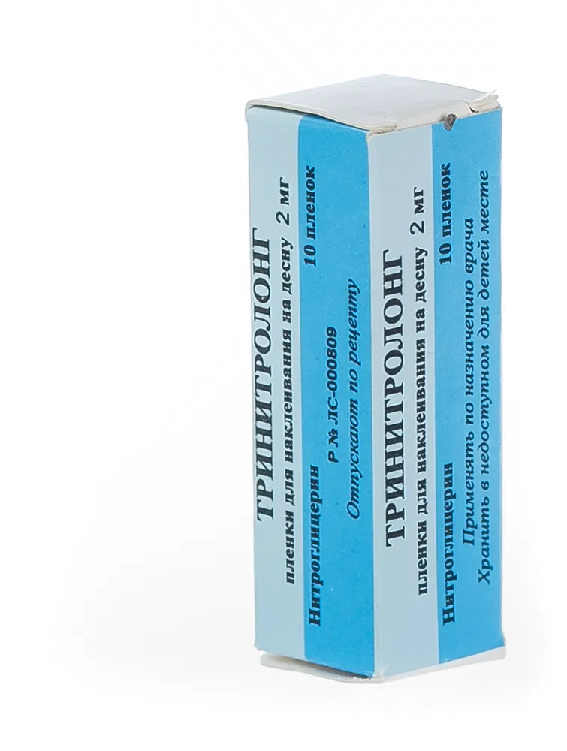
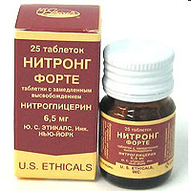

Slide 21
Препараты нитроглицерина для внутривенного введения:
Нитроглицерин (концентрат для приготовления раствора для инфузий)

Slide 22
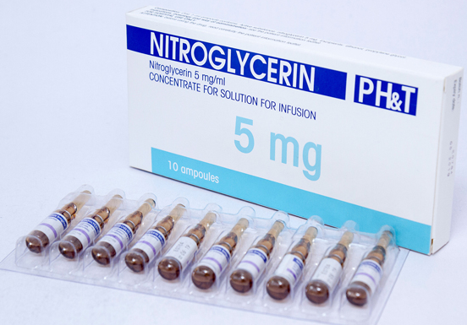
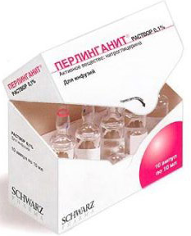

Slide 23
2. Лекарственные средства группы изосорбида мононитрата

Slide 24
Пектрол
Эфокс Лонг
Моночинкве

Slide 25
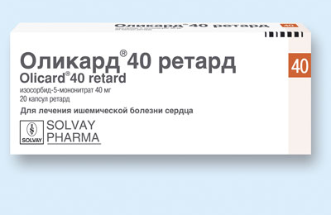
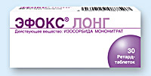
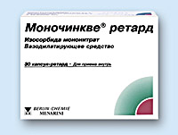
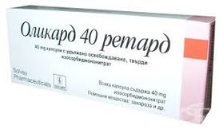

Slide 26
3. Лекарственные средства группы изосорбида динитрата

Slide 27
Изокет (спрей)
Изакардин (спрей)
Нитросорбид (таблетки
Кардикет (таблетки)
Изокет (концентрат для приготовления раствора для инфузий)

Slide 28
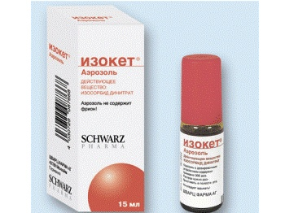

Slide 29
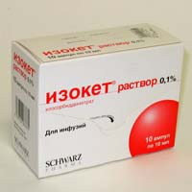
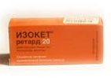

Slide 30
Механизм действия

Slide 31
Нитраты – это препараты, вызывающие периферическую вазодилатацию за счет образования из нитратов в процессе метаболизма оксида азота, который и способствует расслаблению гладкой мускулатуры и расширению сосудов, преимущественно вен и в меньшей степени артерий.

Slide 32
Показания

Slide 33
1. Для купирования приступов стенокардии используются – нитроглицерин, нитроминт, изокет(спрей) 2. Для предупреждения приступов стенокардии используются препараты продленного действия

Slide 34
Нежелательные лекарственные реакции

Slide 35
1. Избыточный вазодилатирующий эффект: снижение АД, рефлекторная тахикардия. Чтобы этого избежать, необходимо индивидуально подбирать дозу. 2. Головная боль, обусловленная расширением мозговых вен, которые растягивают мозговую оболочку, богатую болевыми рецепторами.

Slide 36
3. Повышение внутричерепного и внутриглазного давления 4. Прилив крови к лицу

Slide 37
5. Толерантность (устойчивость), может развиться при длительном применении препаратов нитроглицерина, что сопровождается ослаблением эффекта. Для профилактики этого необходима отмена на короткое время препаратов нитроглицерина

Slide 38
Противопоказания для назначения нитратов

Slide 39
Индивидуальная непереносимость
Аллергические реакции
Выраженная гипотензия (ниже 100/60)
Повышенное внутричерепное давление
Геморрагический инсульт
Закрытоугольная глаукома

Slide 40
Принимать нитроглицерин следует в самом начале приступа и при боли любой интенсивности.
Лучше принимать нитроглицерин сидя, так как при приеме может наступить ортостатическая гипотония, а в полусидячем положении часть крови депонируется в нижних конечностях

Slide 41
Если боль не купировалась в первые 5 минут, допускается прием еще одной таблетки, затем через 5 минут – еще одной.
Если боль не купируется в течение 20 минут, необходимо вызвать специализированную кардиологическую бригаду «скорой помощи»

Slide 42
Необходимо правильно хранить нитроглицерин: на свету он разлагается, ватная пробка может адсорбировать часть препарата
Хранить препарат следует не более 1 месяцев после вскрытия упаковки с таблетками.

Slide 43
Клиническая фармакология β-адреноблокаторов

Slide 44
β-АБ – это синтетические структурные аналоги адреналина и норадреналина, но с небольшими изменениями. Вместо возбуждения рецепторов они избирательно и обратимо блокируют их.

Slide 45
1. Неселективные:
Пропранолол (анаприлин)
Пиндолол (вискен)
Блокируют β-1 и β-2 адренорецепторы.

Slide 46
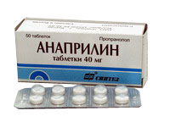
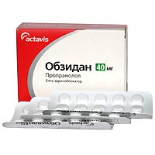
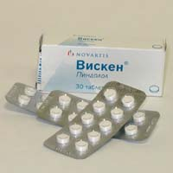
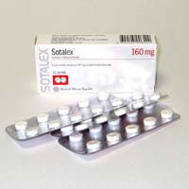
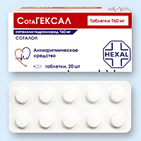

Slide 47
2. Селективные (избирательные):
Бисопролол (конкор)
Метопролол (эгилок)
Бетаксолол (локрен)
Атенолол
Блокируют преимущественно β1 -АР
β-

Slide 48
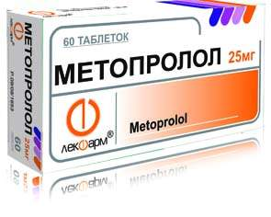
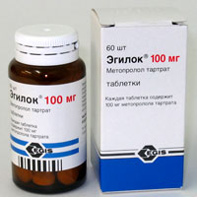
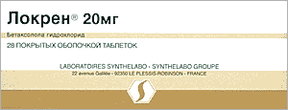
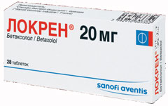
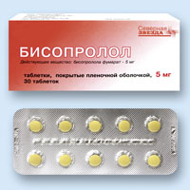

Slide 49
Механизм действия

Slide 50
β-адреноблокаторы взаимодействуют с β-адренорецепторами

Slide 51
Селективные препараты избирательно блокируют β₁-адренорецепторы миокарда и препятствуют активирующему воздействию на них адреналина и норадреналина, в результате уменьшается сила и частота сердечных сокращений, что в результате приводит к уменьшению потребности миокарда в кислороде и снижению АД.

Slide 52
Неселективные препараты блокируют и β₁-адренорецепторы, и β₂-адренорецепторы в гладкомышечных клетках бронхов, что может вызвать бронхоспазм.

Slide 53
Предпочтение отдается селективным β-АБ с длительным периодом полувыведения, у них меньше побочных эффектов и их можно принимать 1 раз в сутки.

Slide 54
β – адреноблокаторы по способности растворяться в липидах:
липофильные (жирорастворимые) -пропранололол (анаприлин), бетаксолол, метопролол, карведилол;
Они легко проникают через мембраны клеток и распределяются по всему организму, в том числе в тканях ЦНС, благодаря чему оказывают седативный эффект. Выводятся печенью. У пациентов, страдающих заболеванием печени, они могут накапливаться.
гидрофильные (водорастворимые) – атенолол, соталол, надолол.
Не проникают ч/з ГЭБ, не вызывают побочный эффект со стороны ЦНС. Выводятся преимущественно с мочой, поэтому у больных с заболеванием почек они могут накапливаться.

Slide 55
Показания
ИБС
Артериальная гипертония
Нарушения ритма сердца

Slide 56
Побочные эффекты
Брадикардия
Бронхоспазм
Снижение сократимости миокарда и проводимости в миокарде
Гипотензия

Slide 57
Нарушения липидного обмена
Нарушение углеводного обмена
Спазм сосудов конечностей
Влияние на ЦНС (слабость, апатия, сонливость, кошмарные сновидения, депрессия – липофильные)

Slide 58
Противопоказания
Бронхообструктивный синдром
Брадикардия
Атриовентрикулярная блокада (АV-блокада)

Slide 59
Клиническая фармакология блокаторов кальциевых каналов БКК (антагонисты ионов кальция)

Slide 60
По химической структуре все антагонисты кальция (АК) делятся на группы:

Slide 61
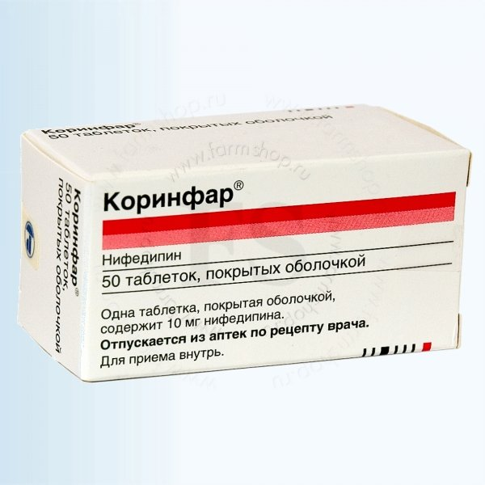
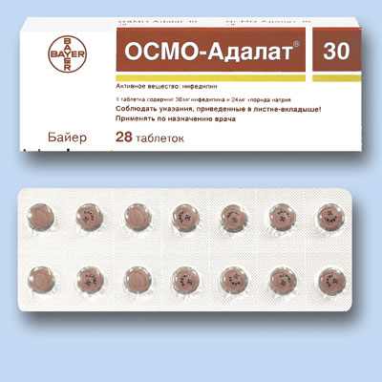
1. Группа нифедипина (коринфар, кордафлекс)

Slide 62
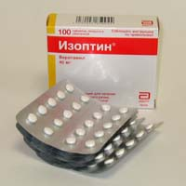
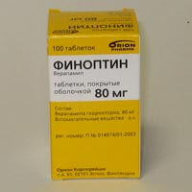
2. Группа верапамила (изоптин)

Slide 63
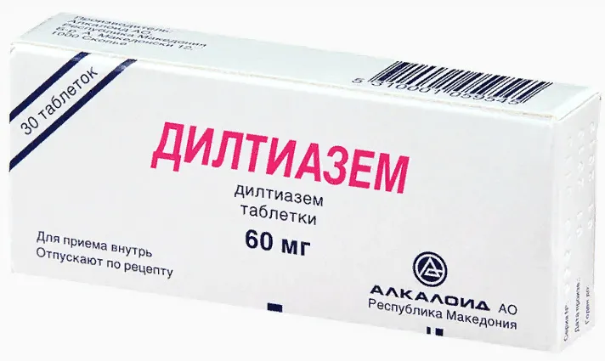
3. Группа дилтиазема (Дилтиазем)

Slide 64
Второе поколение группы нифедипина: амлодипин – являются препаратами продленного действия. Их применяют 1-2 раза в сутки, отличаются более выраженным избирательным действием на сосуды сердца.

Slide 65
Механизм действия

Slide 66
Антагонисты ионов кальция блокируют каналы, через которые происходит поступление ионов Са в гладкомышечные клетки сосудов (преимущественно артерий), способствуя их расслаблению и следовательно снижению АД – группа нифедипина.

Slide 67
Также антагонисты ионов Са блокируют поступления кальция в кардиомиоциты, уменьшая силу и, в определенной мере, частоту сердечных сокращений, что ведет к уменьшению потребности миокарда в кислороде - группа верапамила.

Slide 68
Дилтиазем приблизительно одинаково влияет на гладкие мышцы сосудов и сердца.

Slide 69
Т.о. механизм антиангинального действия группы верапамила связан с уменьшением поступления ионов Са в кардиомиоциты, что ведет к снижению силы и частоты сердечных сокращений, что приводит к уменьшению потребности миокарда в кислороде.

Slide 70
Применение
ИБС
Артериальная гипертония
Нарушения ритма сердца (группа верапамила)

Slide 71
Побочные эффекты
Брадикардия (группа верапамила)
Снижение силы сердечных сокращений
Рефлекторная тахикардия (группа нифедипина)

Slide 72
Гипотония
Приливы (покраснение кожи лица, чувство жара)
Отеки нижних конечностей
Запоры
Тератогенный эффект (группа нифедипина)

Slide 73
Противопоказания
Индивидуальная непереносимость
Выраженная гипотония
Выраженная брадикардия
Нарушения проводимости
1-ый триместр беременности
Лактация

Slide 74
Антитромботические средства
Антиагреганты
Антикоагулянты
Эти препараты улучшают реологические свойства крови (текучесть) и уменьшают риск тромбообразования.

Slide 75
Антиагреганты Одной из причин развития ИБС является усиление агрегации тромбоцитов и, как следствие, - формирование тромба. Поэтому целенаправленная и длительная терапия антиагрегантами является патогенетически обоснованной.

Slide 76
С этой целю используются:
Ацетилсалициловая кислота
Клопидогрел (Плавикс)

Slide 77
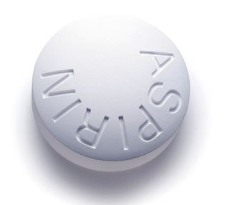
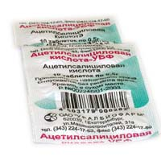
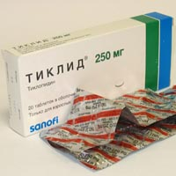
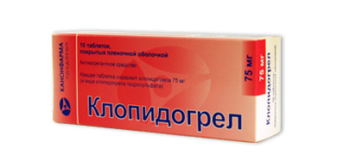
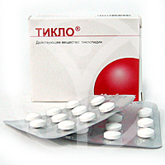
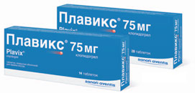

Slide 78
При использовании антиагрегантов может развиться тромбоцитопения, повышенная кровоточивость и кровотечения, поэтому в ходе лечения необходим контролировать анализы крови.

Slide 79
Антикоагулянты
1. Прямого действия:
Гепарин
Эноксапарин (Клексан) – низкомолекулярный гепарин

Slide 80
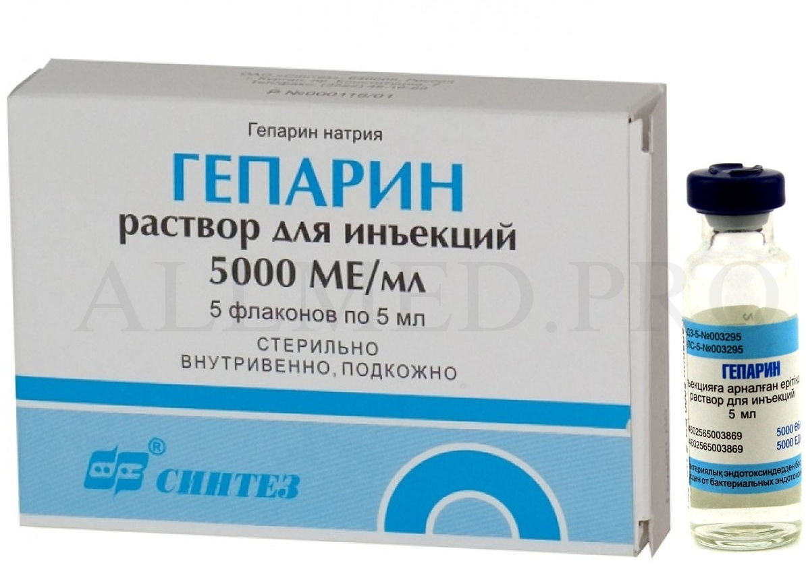
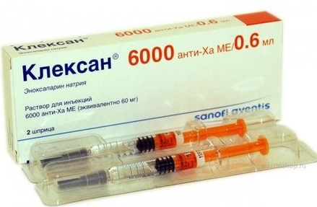

Slide 81
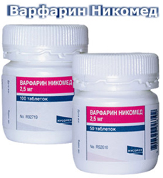
2. Непрямого действия - Варфарин

Slide 82
Гиполипидемические средства Эти препараты используются в комплексном лечении ИБС при наличии у больных атеросклероза и при нарушениях липидного обмена.

Slide 83
Статины
Фибраты
Секвестранты желчных кислот
Никотиновая кислота

Slide 84
Наиболее активными гиполипидемическими препаратами являются статины, именно они чаще всего используются в комплексном лечении ИБС

Slide 85
Симвастатин (Зокор)
Аторвастатин (Аторис)
Розувастатин (Крестор)
Ловастатин (Кардиостатин)
Флувастатин (Лескол)

Slide 86
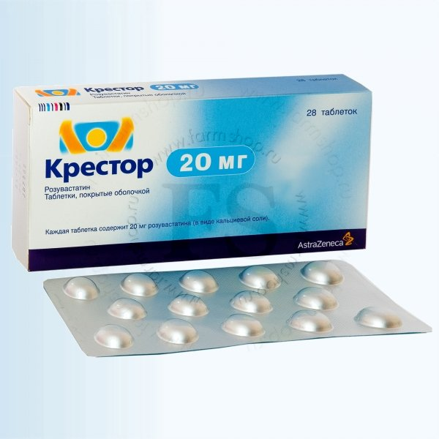
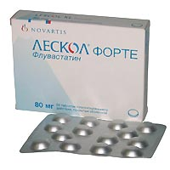
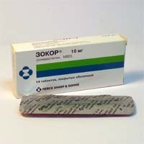
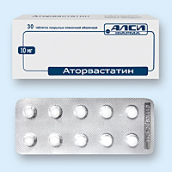
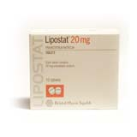
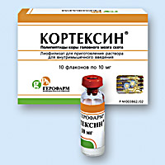
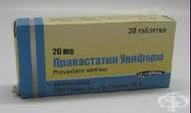
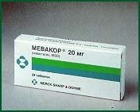
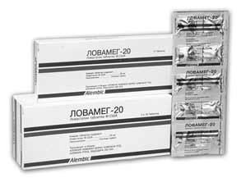
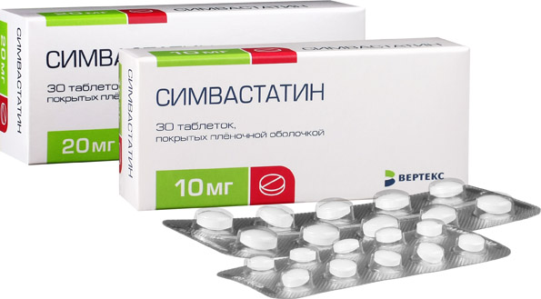
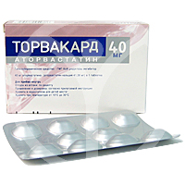

Slide 87
Механизм действия статинов связан с блокадой ключевого фермента синтеза холестерина (гидроксил -метил - глютарил КоА - редуктазы - ГМГ- КоА - редуктазы).

Slide 88
Все статины, в целом, хорошо переносятся. Но при длительном применении могут развиться побочные эффекты:

Slide 89
Увеличение активности трансаминаз, нарушение функции печени. Поэтому при использовании статинов необходим контроль функциональных проб печени.
Поражение мышц (рабдомиолиз)

Slide 90
3. Поражение ЦНС (головная боль, бессонница)
4. Диспепсические расстройства
5. Аллергические реакции

Slide 91
Модуляторы метаболизма в миокарде

Slide 92
Признано, что в развитии ИБС существенную роль играют метаболические расстройства, происходящие при ишемии миокарда.

Slide 93
С целью нормализации метаболических процессов Европейским обществом кардиологов для клинического использования рекомендован предуктал.

Slide 95
Предуктал способствует увеличению продукции АТФ. Достаточное количество энергии способствует сохранению нормальной сократительной функции миокарда.

Slide 96
Критерии оценки эффективности и безопасности применения антиангинальных лекарственных средств

Slide 97
1. Клинические
Контроль динамики самочувствия и состояния пациента (динамика АД,ЧСС)
Контроль нежелательных реакций на препараты

Slide 98
2. Лабораторно - инструментальные
Определение биохимической активности маркёров ишемии миокарда
Динамика ЭКГ
Эхокардиография

Slide 99
Рекомендуемая литература:
Обязательная:
1. Кузнецова Н.В. Клиническая фармакология: учебник - М.: ГЭОТАР-
Медиа, 2012, стр. 108 – 137.
Дополнительная литература:
Белоусов Ю.Б., Кукес В.Г. и др. «Клиническая фармакология» Национальное руководство. – М.: ГЭОТАР – Медиа 2010
2.Машковский М.Д. Лекарственные средства. – М.: Новая волна, 2011.
Электронные ресурсы:
1. Лекция- презентация «Клиническая фармакология антиангинальных
средств»
2. Электронный справочник «Лекарственные средства»
3. Тесты АСТ по теме
4. Обращение лекарственных – база данных www.regmed.ru/search.asp

Slide 100
Контрольные вопросы для закрепления:
1. Дайте понятие ИБС
2. Что такое антиангинальные средства?
3. Назовите препараты группы нитратов.
4. Назовите препараты группы B-
адреноблокаторов (БАБ).
5. Назовите препараты группы блокаторов
кальциевых каналов (БКК).
6. Назовите препараты группы статины.

Slide 101
Спасибо за внимание!

